Slide 1

Intégration Web
MMI 1 – TP#3 S2

Slide 2
Danielo JEAN-LOUIS
Michele LINARDI

Slide 3
CSS Transform
Permet d'appliquer des transformations sur une balise
  rotation, translation, mise à l'échelle… via des fonctions définies
    voir second lien des sources
Source(s) :
https://developer.mozilla.org/fr/docs/Web/CSS/transform
https://developer.mozilla.org/fr/docs/Web/CSS/transform-function

Slide 4
CSS Transform
Ce n'est pas un moteur physique
  Ex : Appliquer une translation ne va déplacer les éléments aux alentours
Ne fonctionne pas sur toutes les balises (voir source encart "Attention")
Source(s) :
https://developer.mozilla.org/fr/docs/Web/CSS/transform

Slide 5
CSS Transform – Exemple de code
L'élément va voir son échelle être modifiée :
- 200 % en largeur
- 50 % en longueur
transform: scale(2, 0.5);
Source(s) :
https://developer.mozilla.org/fr/docs/Web/CSS/transform

Slide 6
CSS Transform – Exemple de code
transformation 1
transformation 2
transform: scale(2, 0.5) rotate(270deg);
Attention l'ordre des transformations ont leur importance
(Les transformations sont séparées par des espaces)
Source(s) :
https://developer.mozilla.org/fr/docs/Web/CSS/transform

Slide 7
Point accessibilité – CSS Transform
Proposez une version sans animation (voir sources)
  Des utilisateurs peuvent avoir des maux de tête à cause des transformations
Source(s) :
https://developer.mozilla.org/fr/docs/Web/CSS/@media/prefers-reduced-motion
https://www.w3.org/WAI/WCAG21/Understanding/animation-from-interactions - anglais
Notes:
- Si l'accessibilité (ou a11y en anglais) est un ensemble de recommandations, avoir un site accessible rend l'expérience utilisateur bien meilleure

Slide 8
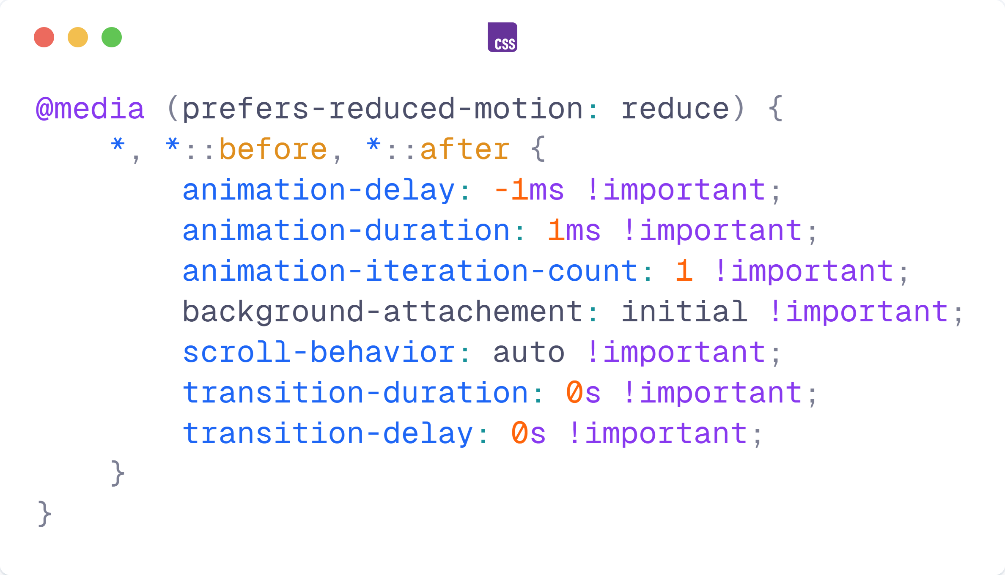
Point accessibilité – CSS Transform
Le code suivant désactive les animations pour les utilisateurs qui n'en veulent pas
Pas besoin de recopier, ce code est dans la ressource du TP.
La source est le troisième lien parmi les sources ci-dessous
Source(s) :
https://developer.mozilla.org/fr/docs/Web/CSS/@media/prefers-reduced-motion
https://www.w3.org/WAI/WCAG21/Understanding/animation-from-interactions - anglais
https://web.dev/prefers-reduced-motion/#conclusions - anglais
Notes:
- Si l'accessibilité (ou a11y en anglais) est un ensemble de recommandations, avoir un site accessible rend l'expérience utilisateur bien meilleure

Slide 9
CSS Transform
Les transformations, par défaut, sont calculées depuis le centre de la balise
  Possibilité de déplacer ce point d'origine
    Propriété "transform-origin"
Source(s) :
https://developer.mozilla.org/fr/docs/Web/CSS/transform

Slide 10
Pratiquons ! - CSS Transform (Partie 1)
Pré-requis :
Avoir la ressource ressources/transform
A télécharger ici : https://github.com/DanYellow/cours/raw/refs/heads/main/s2-integration-web/travaux-pratiques/numero-3/s2-integration-web_travaux-pratiques_numero-3.ressources.zip

Slide 11
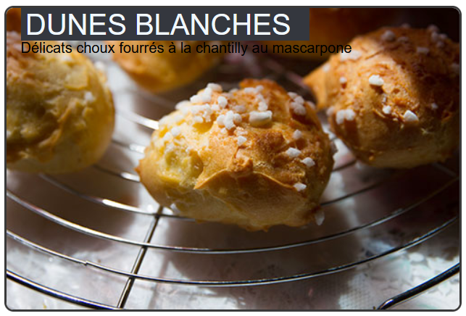
Ça fonctionne mais...
Notre texte n'est pas très visible (contraste)

Slide 12
Que pouvons-nous faire pour corriger ce problème ?

Slide 13
Et si nous ajoutions un fond, un arrière-plan… sans rajouter de nouvelles balises

Slide 14
Pseudo-éléments
Permet d'ajouter du contenu sans pour autant ajouter de nouvelles balises
Source(s) :
https://developer.mozilla.org/fr/docs/Web/CSS/Pseudo-elements

Slide 15
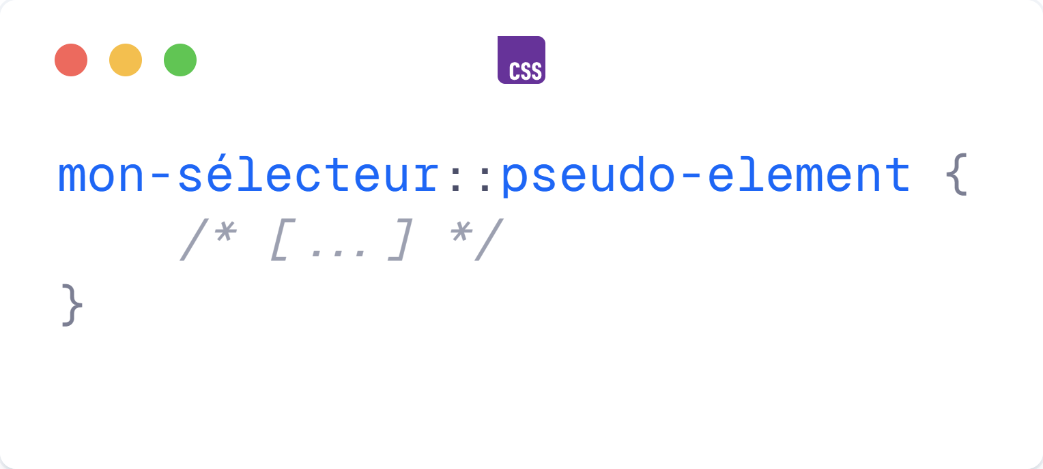
Pseudo-éléments - Syntaxe
Remarquez la présence de deux deux-points pour signaler un pseudo-élément.
Si vous n'en mettez qu'un ce n'est pas grave.
Source(s) :
https://developer.mozilla.org/fr/docs/Web/CSS/Pseudo-elements

Slide 16
Pseudo-éléments
Ne fonctionnent pas sur toutes les balises
  Exemple : <img> ou <br>
Acceptent toutes les propriétés CSS
Source(s) :
https://developer.mozilla.org/fr/docs/Web/CSS/Pseudo-elements

Slide 17
Pseudo-éléments
Éléments “émulés”, n’apparaissent pas en tant que balise dans l'onglet "Inspecteur" du navigateur
  On dit que l'élément est "émulé"
Les pseudo-éléments ::before et ::after sont ceux que vous allez utiliser le plus
Source(s) :
https://developer.mozilla.org/fr/docs/Web/CSS/Pseudo-elements

Slide 18
Pseudo-éléments – ::before / ::after
Permettent d'ajouter des éléments avant ou après le contenu ciblé
  Les deux pseudo-éléments peuvent être appliqués en même temps
Sont lus par les lecteurs d’écran
  Possibilité de mettre un texte alternatif
Source(s) :
https://developer.mozilla.org/fr/docs/Web/CSS/Pseudo-elements
https://developer.mozilla.org/fr/docs/Web/CSS/Reference/Selectors/::after
https://developer.mozilla.org/fr/docs/Web/CSS/Reference/Selectors/::before

Slide 19
Pseudo-éléments – ::before / ::after
::before est lu avant l’élément associé
  Pour les lecteurs d’écran
::after est lu après l’élément associé
  Pour les lecteurs d’écran
Source(s) :
https://developer.mozilla.org/fr/docs/Web/CSS/Pseudo-elements
https://developer.mozilla.org/fr/docs/Web/CSS/Reference/Selectors/::after
https://developer.mozilla.org/fr/docs/Web/CSS/Reference/Selectors/::before

Slide 20
Pseudo-éléments – ::before / ::after
S'affiche en ligne ("inline") par défaut
Nécessite la propriété "content" pour s'afficher. Contenu pouvant être :
  Une chaîne de caractères (qui peut être vide)
  Une image (non-redimensionnable)
  La valeur d'un data-attribut (voir sources)
  ...
Source(s) :
https://developer.mozilla.org/fr/docs/Web/CSS/Pseudo-elements
https://developer.mozilla.org/fr/docs/Learn/HTML/Howto/Use_data_attributes

Slide 21
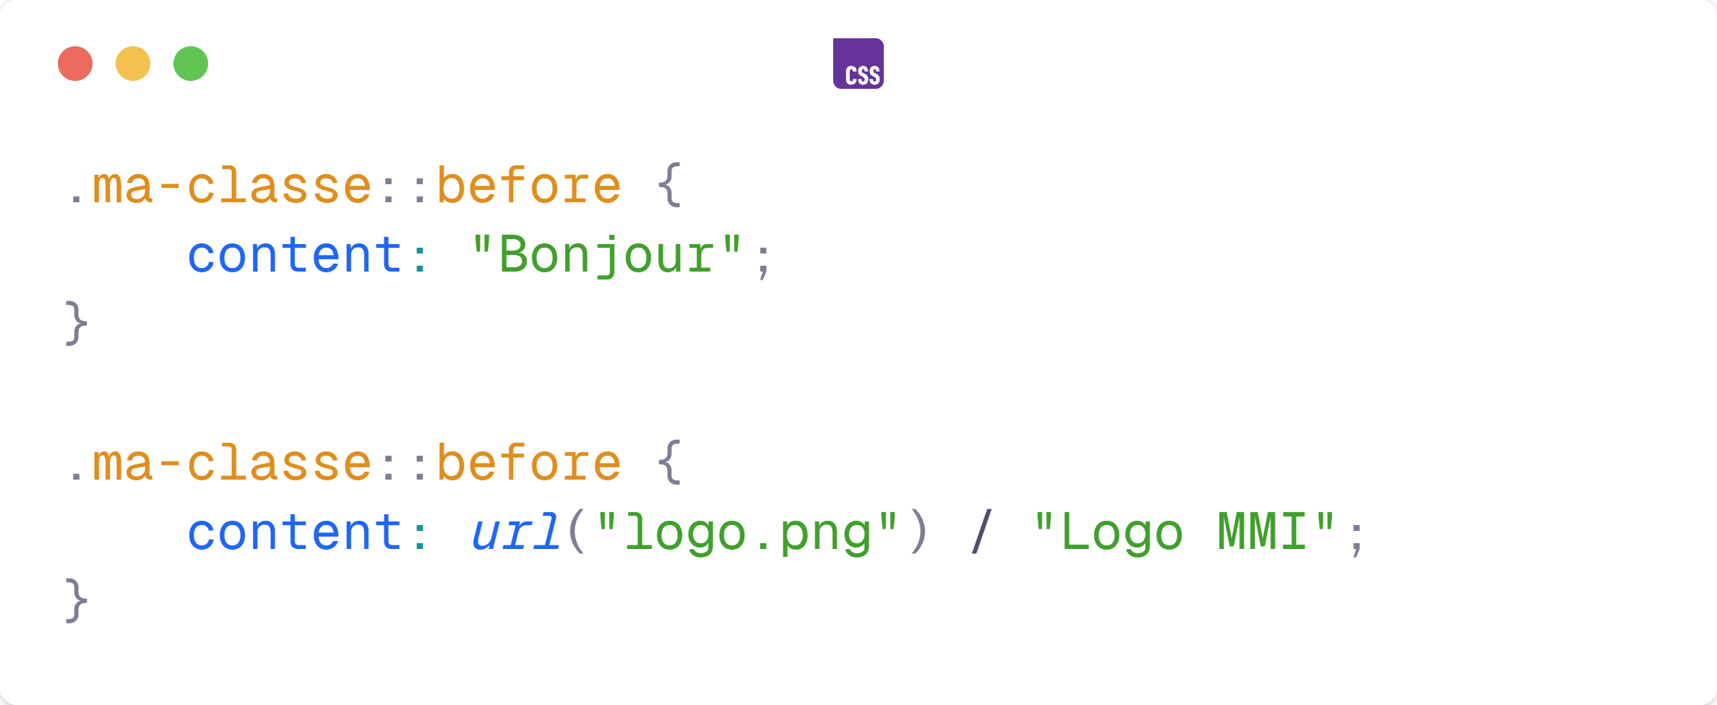
Pseudo-éléments – ::before / ::after
Exemple de code
Note : il est possible de gérer du texte alternatif (second exemple) si l’image ne se charge pas et la décrire
Source(s) :
https://developer.mozilla.org/fr/docs/Web/CSS/Pseudo-elements
https://developer.mozilla.org/fr/docs/Learn/HTML/Howto/Use_data_attributes

Slide 22
Pseudo-éléments
Il est possible de combiner pseudo-éléments et pseudo-classe au sein du même sélecteur
Source(s) :
https://developer.mozilla.org/fr/docs/Web/CSS/Pseudo-elements

Slide 23
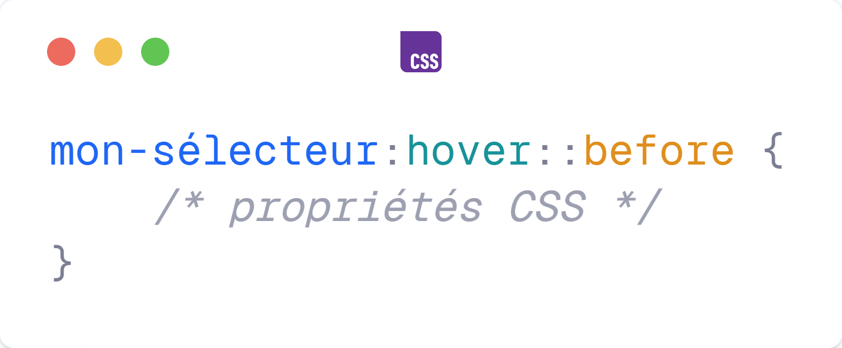
Pseudo-éléments
Ici on cible au survol (:hover), le pseudo-élément ::before.
Autrement dit : on fait manipule les déclarations CSS du pseudo-élément au survol
Source(s) :
https://developer.mozilla.org/fr/docs/Web/CSS/Pseudo-elements

Slide 24
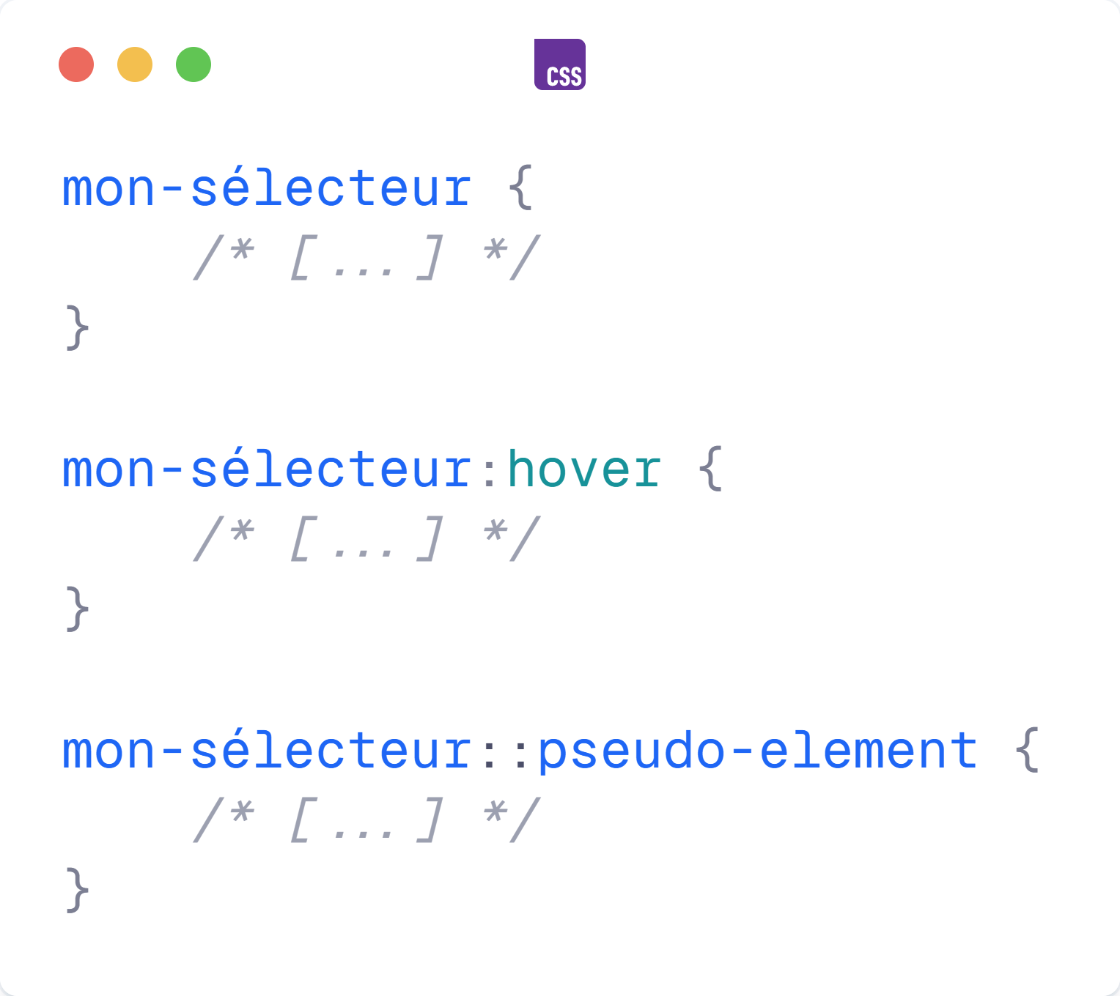
Pseudo-éléments
Par convention, on écrit les pseudo-éléments (et pseudo-classes) après les sélecteurs simples
Source(s) :
https://developer.mozilla.org/fr/docs/Web/CSS/Pseudo-elements

Slide 25
Pratiquons ! - CSS Transform (Partie 2/3)
Pré-requis :
Avoir la ressource ressources/transform
A télécharger ici : https://github.com/DanYellow/cours/raw/refs/heads/main/s2-integration-web/travaux-pratiques/numero-3/s2-integration-web_travaux-pratiques_numero-3.ressources.zip

Slide 26
Questions ?

